Slide 1

Konkursa
«Aktīvākais pirmorganizācijas vadītājs» laureāti
10.06.2026.

Slide 2
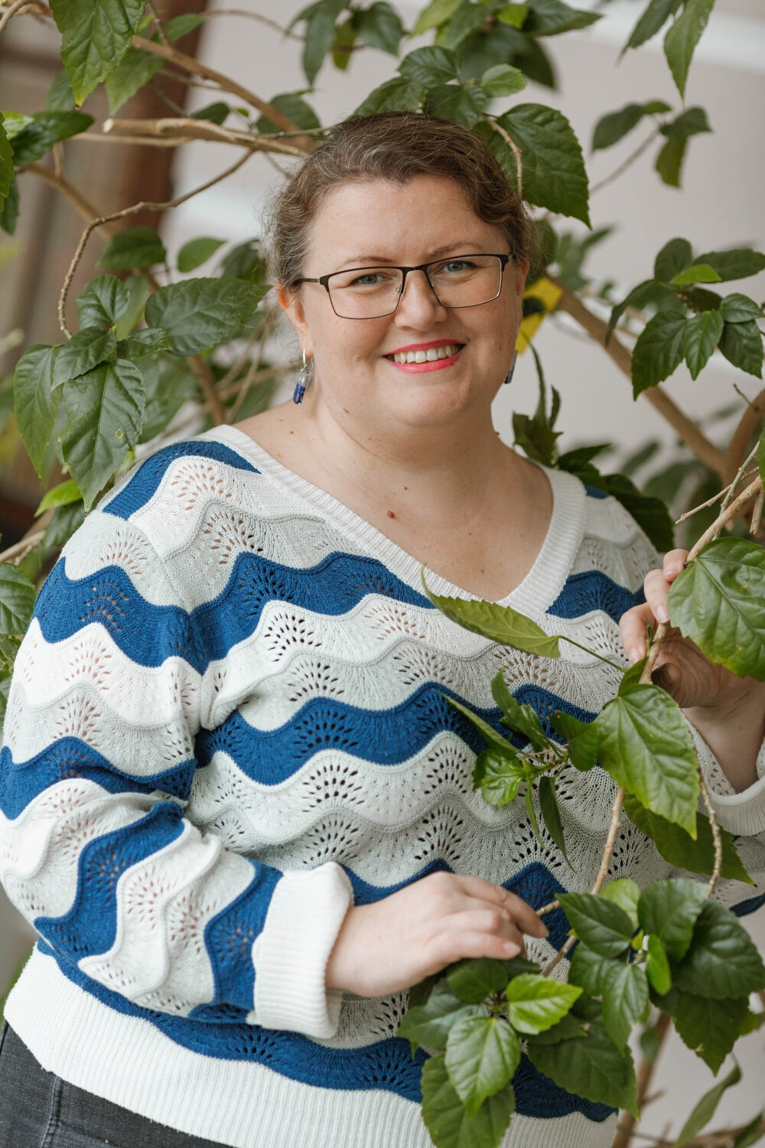

LIZDA Daugavpils arodoranizācija
Daugavpils Valsts ģimnāzija
Aiga Hudobčenoka
Arodbiedrības biedru īpatsvars iestādē ir 40 %.
Pēdējā laikā ir stabils biedru pieaugums.
Iestādē tiek nodrošināts regulārs un konstruktīvs sociālais dialogs starp arodbiedrības pirmorganizāciju un darba devēju. Sadarbība balstās uz savstarpēju uzticēšanos, atklātu komunikāciju un kopīgu mērķi – uzlabot darbinieku darba apstākļus un sociālo aizsardzību.
Koplīgums Daugavpils Valsts ģimnāzijā ir noslēgts līdz 2030. gada 20. maijam, tas tiek regulāri aktualizēts un papildināts atbilstoši normatīvo aktu prasībām un iestādes vajadzībām.

Slide 3
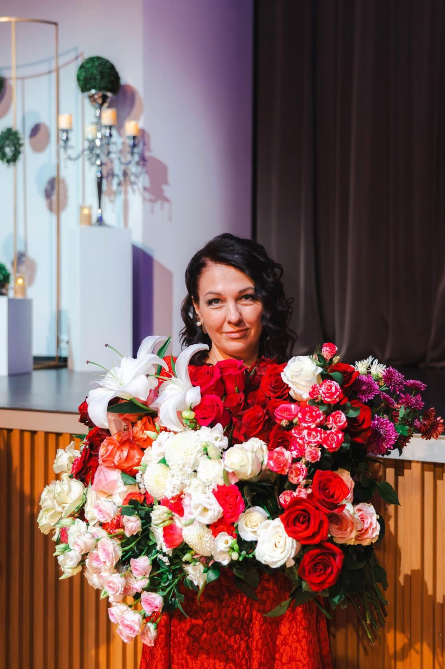

LIZDA Balvu novada arodorganizācija
Eglaines pamatskola
Līga Ikstena
Pirmorganizācijā 50% no darbiniekiem ir LIZDA biedri.
2025.gadā biedru skaits 47%, bet 2026.gadā jau 50%.
Liela nozīme Līgas darbā ir individuālajam kontaktam – viņa uzrunā jaunos darbiniekus, skaidro LIZDA nozīmi, atbild uz jautājumiem un palīdz izprast arodbiedrības sniegtās priekšrocības. Kā rezultātā viņai izdodas palielināt biedru skaitu un stiprināt pirmorganizācijas saliedētību, veidojot aktīvu, informētu un iesaistītu kolektīvu.

Slide 4
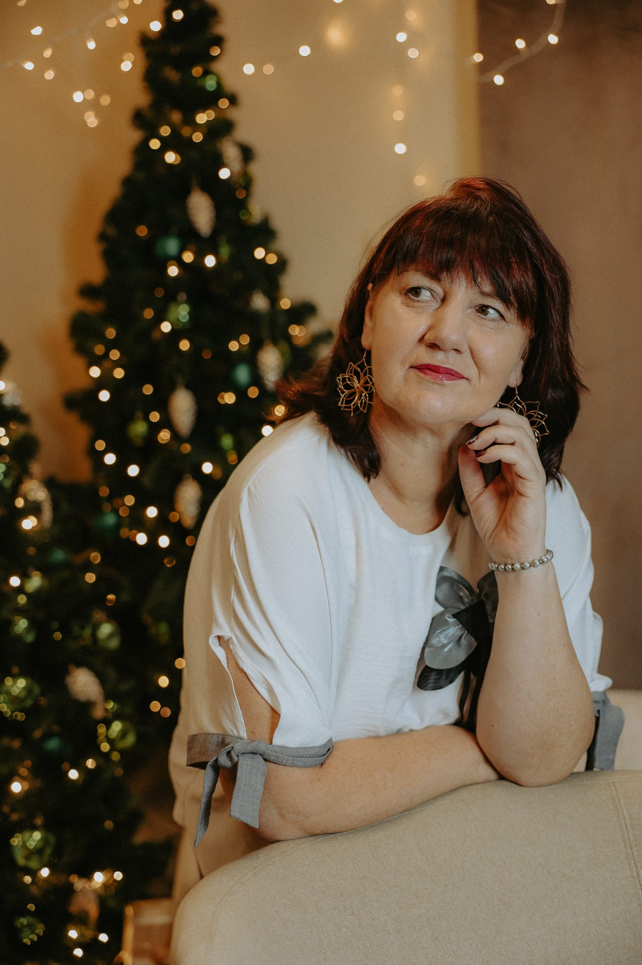
LIZDA Cēsu novada arodorganizācija
Vecpiebalgas vidusskola
Sandra Makare
Pirmorganizācijā 74% no darbiniekiem ir LIZDA biedri.
Izglītības iestādē ir nācies aizstāvēt jaunāko pedagogu intereses un vajadzības, tāpēc arī jaunieši iestājas arodbiedrībā.
Sandra aktīvi iesaistās visu jautājumu risināšanā izglītības iestādē, piedalās vadības sanāksmēs, informējot par arodbiedrības darbību gan skolā, gan pirmskolā.
Iestājas par taisnīgu slodžu sadali un
atvaļinājuma grafika sadalījumu.

Slide 5
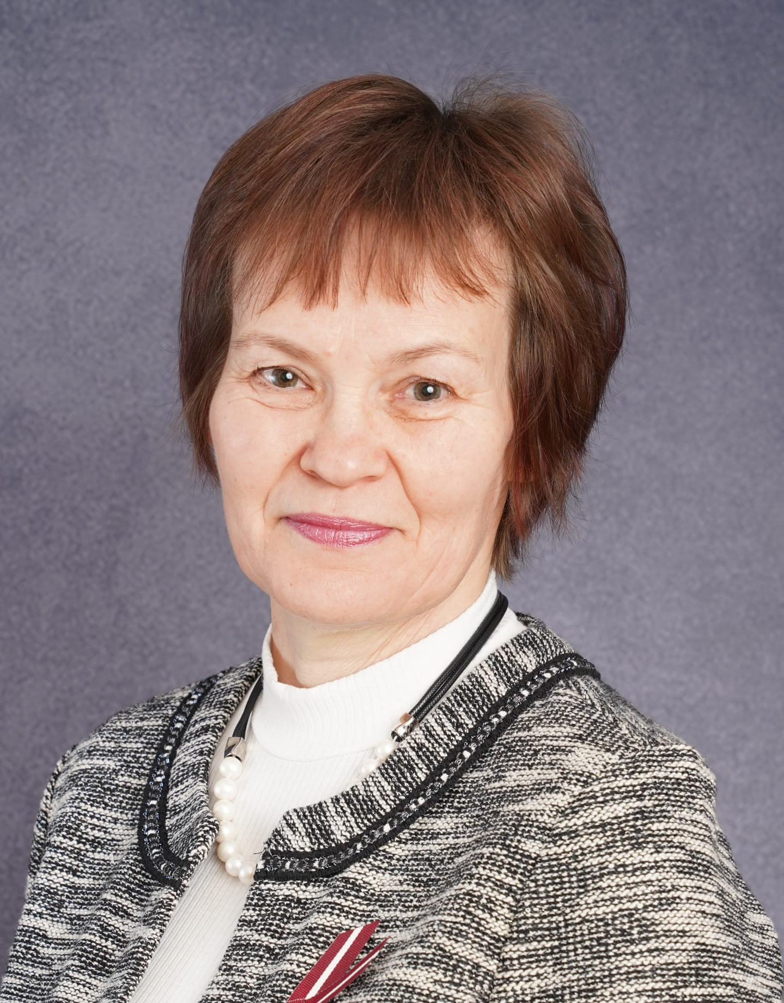
LIZDA Jelgavas novada arodorganizācija
Svētes pamatskola
Vita Kravale
Pirmorganizācijā ir augsts esošo biedru noturēšanas līmenis - izstāšanās gadījumi ir reti un saistīti ar objektīviem iemesliem.
Pirmorganizācijā tiek pievērsta pastiprināta uzmanība biedru labbūtības veicināšanai. 2025. gadā katrs biedrs ir saņēmis vismaz 3 dažādus arodbiedrības sniegtus ieguvumus.
Iestādes darbinieki iknedēļas apspriedēs tiek informēti par LIZDA aktualitātēm, nodrošinot savlaicīgu un sistemātisku informācijas apriti.

Slide 6
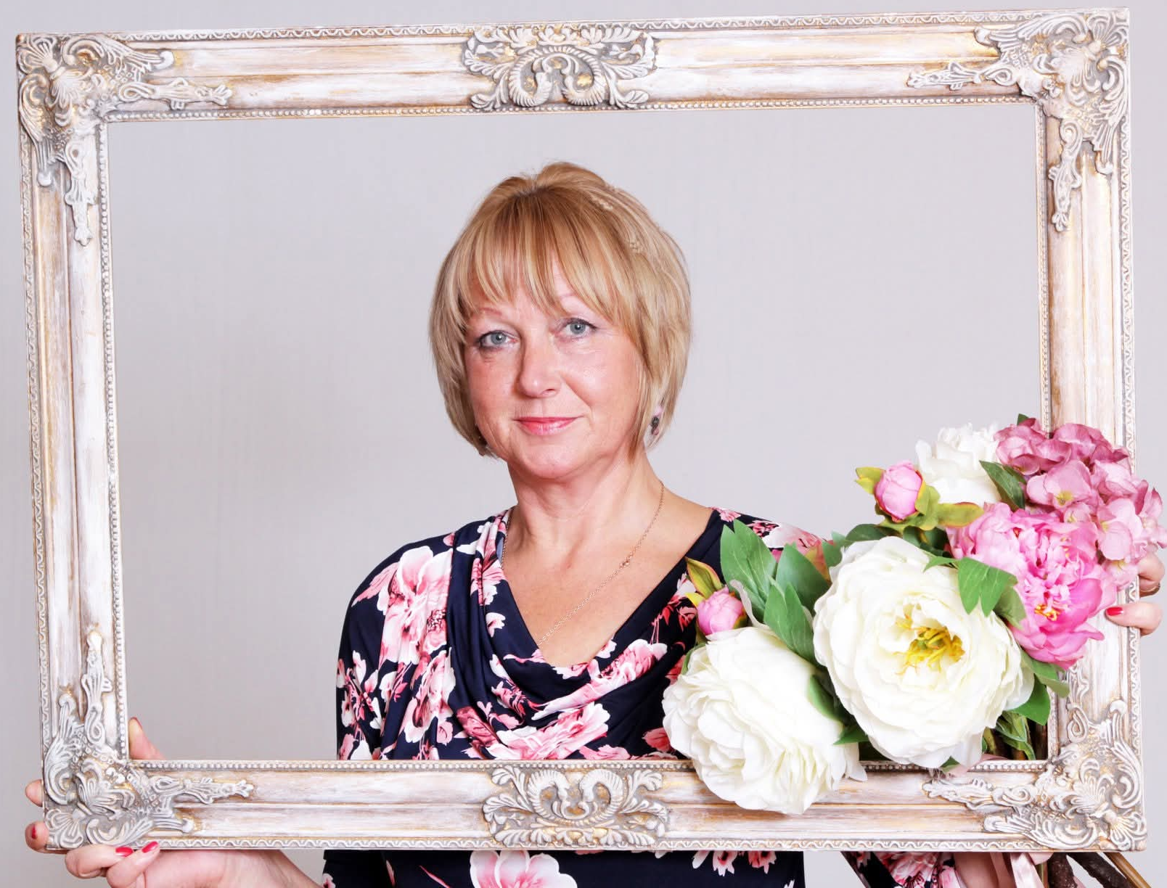
LIZDA Kuldīgas novada arodorganizācija
I.Zeberiņa Kuldīgas pamatskola
Lorita Dermane
Vairāk kā 55% pedagogi ir LIZDA biedri. Lielākā, stabilākā uz izaugsmi vērsta PO novadā. 10 jauni biedri 2025./2026.m.g., katru gadu biedru skaits pieaug.
Aktīvs individuālais darbs, prot uzrunāt visu kolektīvu. Piedalījās novada akcijā “Pievienojies vai atgriezies!” un piesaistīja 5 jaunus biedrus.
Liels Loritas ieguldījums ir Ģenerālvienošanās dokumenta izstrādē. Palīdz jaunajiem PO priekšsēdētājiem. Aktīvi piedalās valdes darbā.

Slide 7
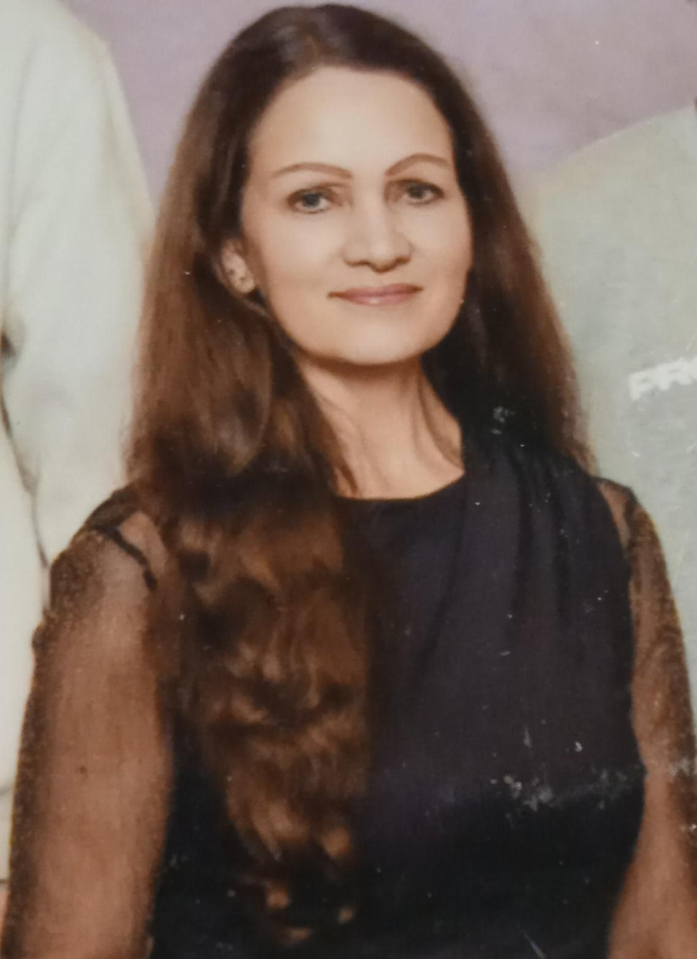
LIZDA Ludzas novada arodorganizācija
Kārsavas vidusskola
Vija Zeļča
74% no skolas kolektīva ir arodbiedrības biedri. Šogad ir iestājušies divi biedri.
Pirmorganizācijas vadītāja aktīvi iesaistās darba vides uzlabošanā, identificējot riskus un rosinot konkrētus risinājumus. Sadarbībā ar iestādes vadību panākti praktiski uzlabojumi – uzlabots darba aprīkojums un izveidota atsevišķa telpa darbinieku atpūtai pusdienu pārtraukumos. Tādējādi būtiski uzlabota darbinieku labbūtība un darba vide.
Tiek veicināta biedru iesaiste lēmumu
pieņemšanā, organizējot aptaujas un diskusijas.

Slide 8
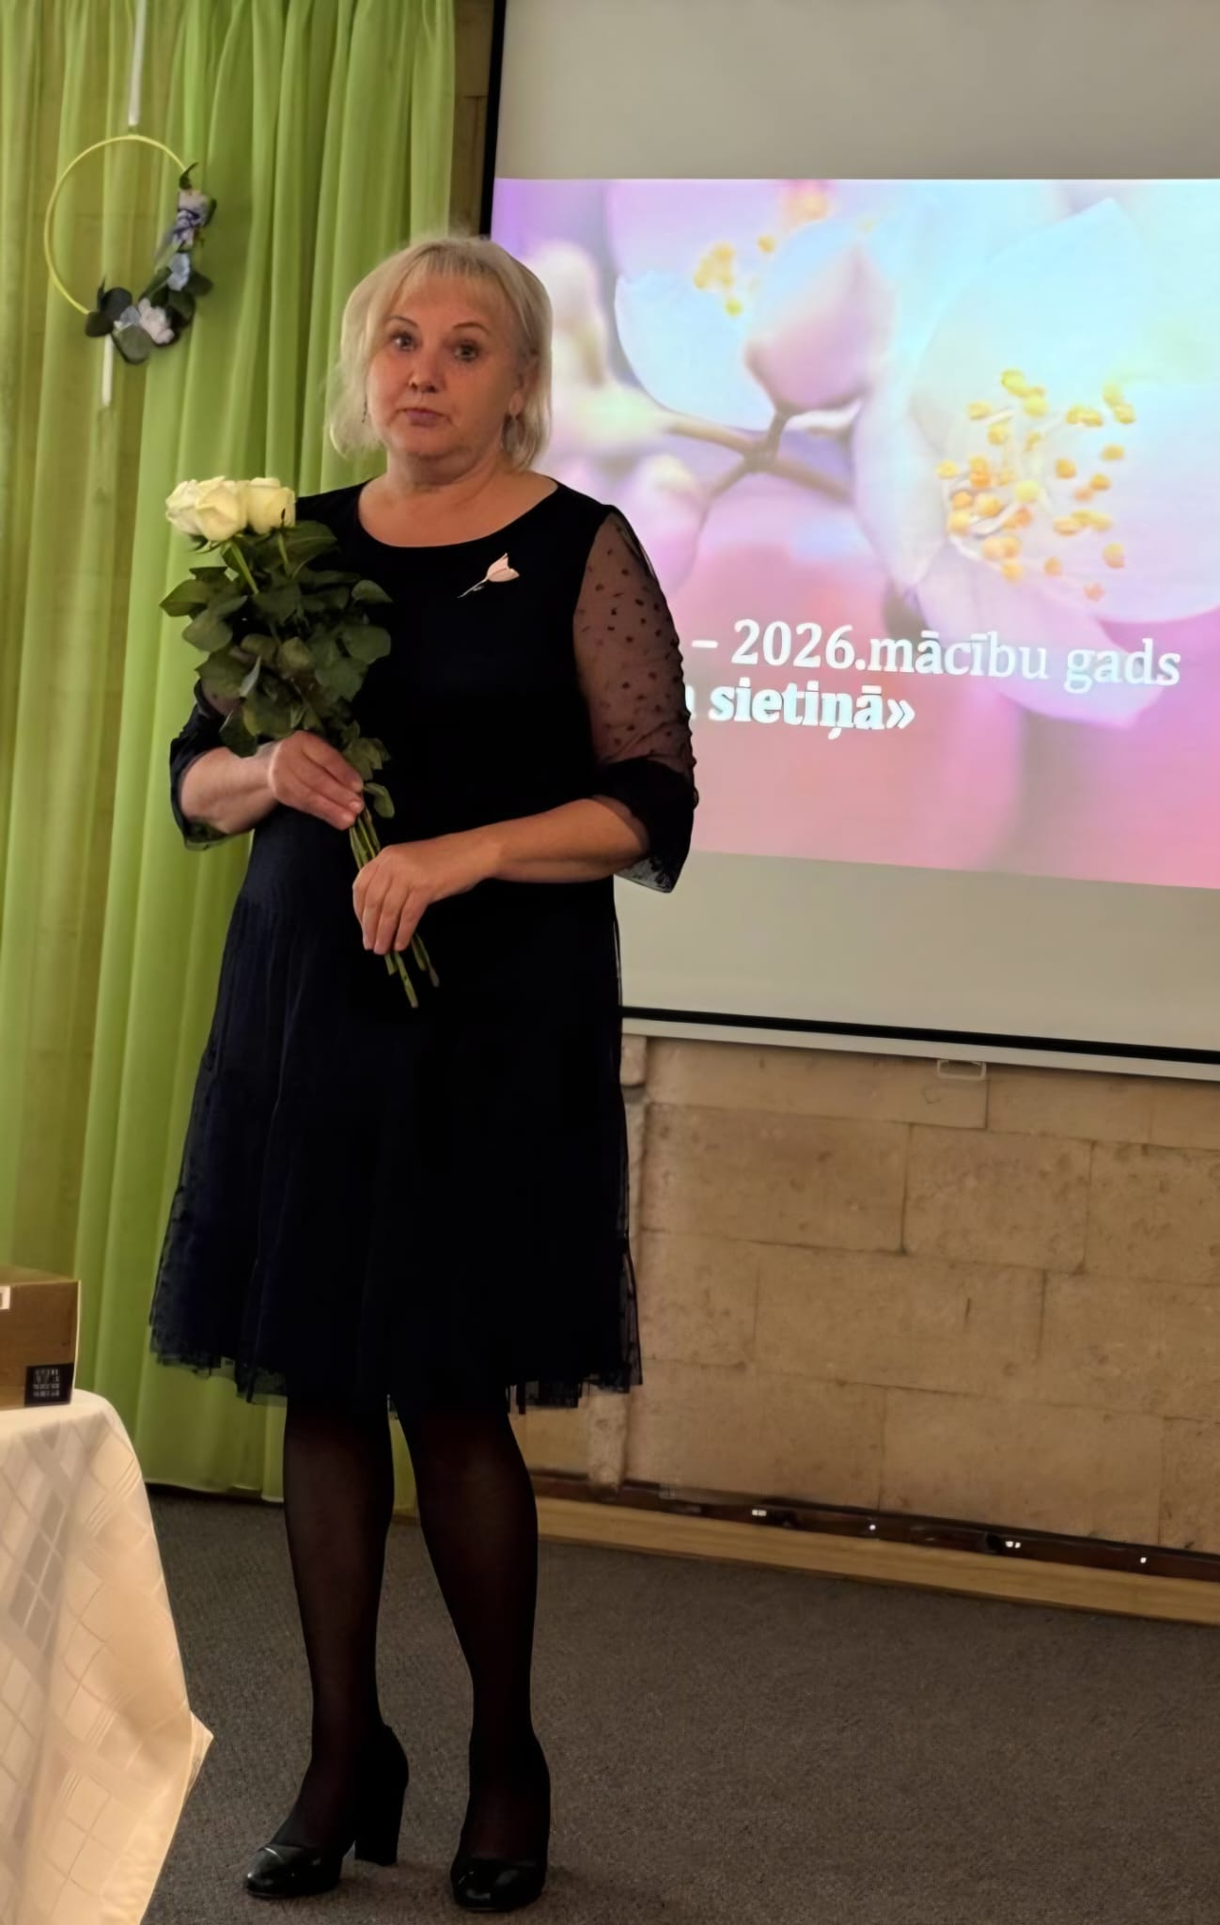
LIZDA Ogres novada arodorganizācija
Ogres noada PII Zelta sietiņš
Sandra Millere
Arodbiedrības biedri ir 85%, salīdzinot ar iepriekšējo gadu - par 4% lielāks biedru skaits.
”Esam kopā gan priekos, gan bēdās, kas arī nodrošina kolēģu interesi būt LIZDA biedriem. Strādāju kolektīvā ilgi (40gadi), tāpēc zinu cilvēkus un reizēm piedāvāju palīdzību, negaidot, kad to lūgs!
Vienkārša saruna vai telefona zvans var atrisināt sasāpējušu jautājumu. Ne vienmēr tai jābūt materiālajai palīdzībai!
Man patīk darbs ar cilvēkiem un patīk tas, ko daru!
Jauniem biedriem cenšos pasniegt biedra karti
kādā kopā sanākšanā,
to noformējot ar kādu dāvaniņu.”

Slide 9
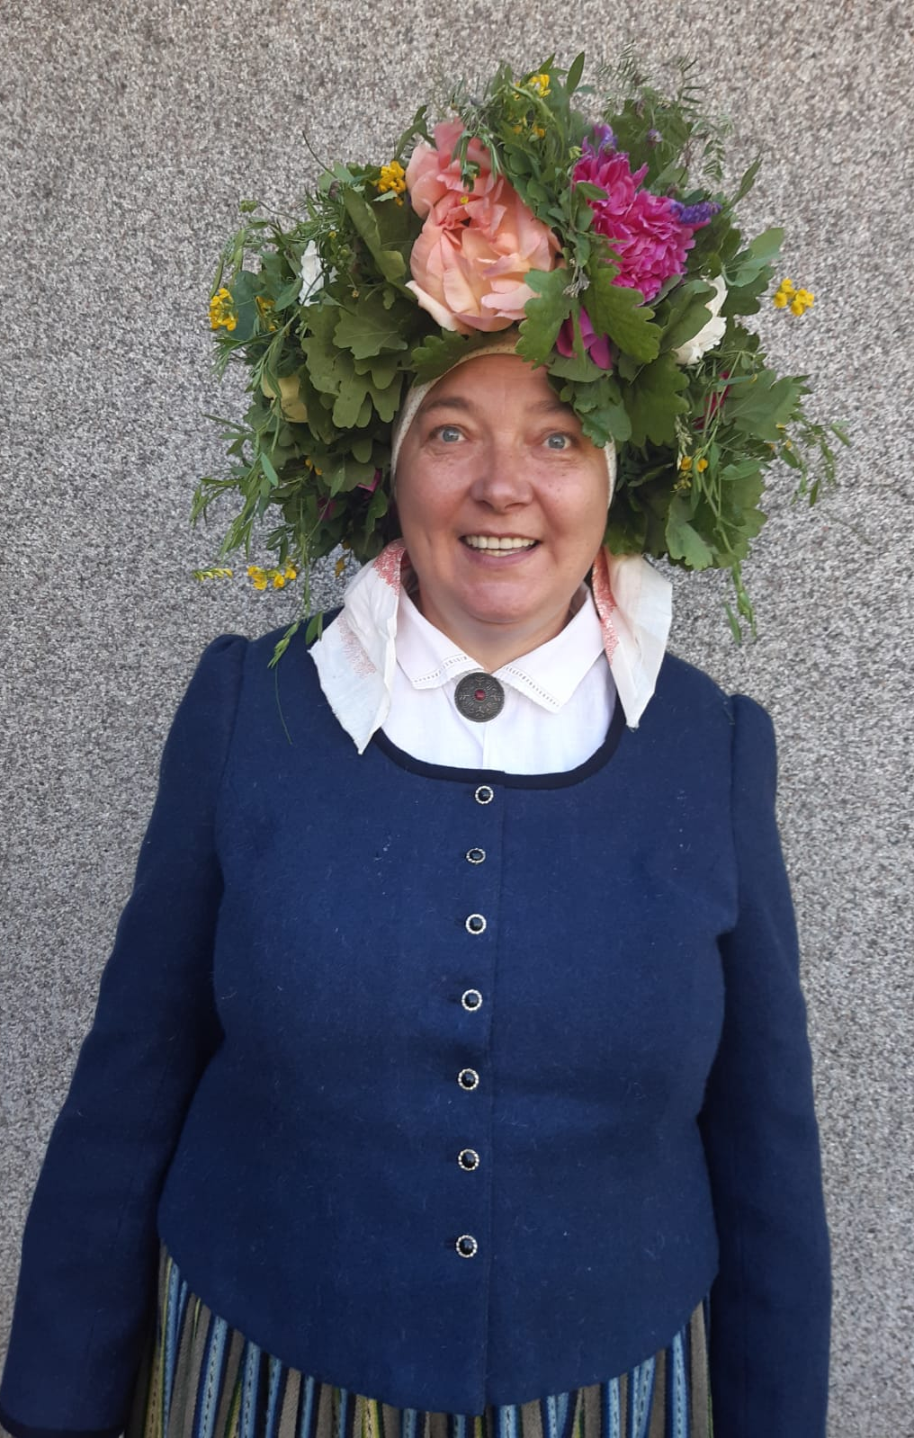
LIZDA Pierīgas novadu arodorganizācija
Krimuldas vidusskola
Kaija Brisone
Pirmorganizācijā ir 81% no izglītības iestādē strādājošajiem.
Kaija ļoti piestrādā pie jaunu biedru iesaistes, vairāk tas ir individuālais darbs, tāpēc mainoties pedagogu sastāvam, nav būtiska krituma.
Priekšsēdētaja iegulda lielu darbu, lai noturētu un piesaistītu vecos biedrus un iesaistītu jaunos.
Izglītības iestādē regulāri notiek labbūtības pasākumi, meistarklases.
Krimuldas vidusskolā Kaija noslēdza koplīgumu,
kurš šobrīd vēl joprojām darbojās, aktīvi
piedalās darbā pie Siguldas novada kopīgā
koplīguma visām novada izglītības iestādēm.

Slide 10
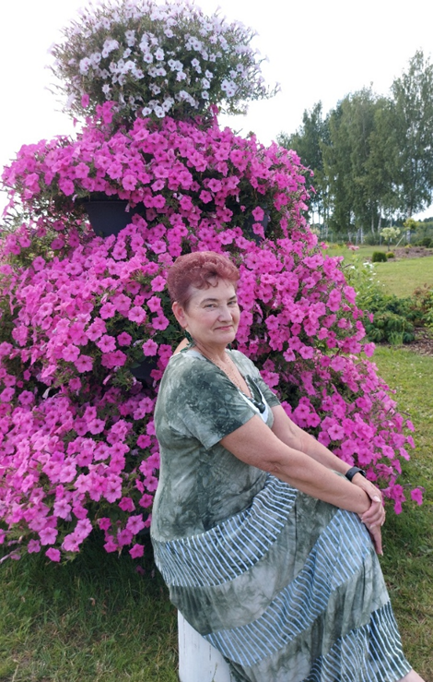
LIZDA Pierīgas novadu arodorganizācija
Gaismas pamatskola
Vija Lipska
Gaismas pamatskolas pirmorganizācijā ir 97% biedru no izglītības iestādē strādājošajiem. Pēdējā gada laikā no 95% biedru skaits ir palielinājies uz 97%.
Vija Lipska ir noslēgusi koplīgumu ar Ropažu novada domi. Tajā ir ietverti vairāki jautājumi, kuri uzlabo izglītības iestādes darbiniekiem sociālo dzīvi – papildus atvaļinājuma dienas par nostrādātajiem gadiem, piemaksa 40% apmērā aizejot atvaļinājumā u.c.
Vija ir aktīva un atsaucīga LIZDA eksperte.

Slide 11
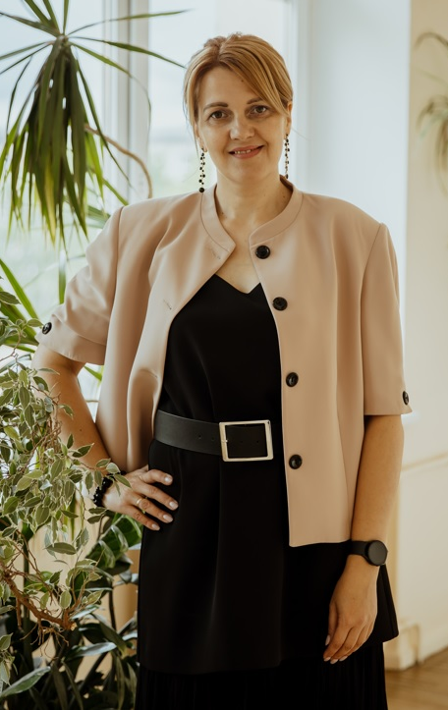
LIZDA Rēzeknes arodorganizācija
Rēzeknes 5. pamatskola
Anita Gudrenika
Anitai stājoties amatā skolā bija 33 biedri, tagad ir 53 biedri. 2025. gadā arodbiedrībā tika iesaistīti 9 jauni biedri.
Panākti vairāki būtiski uzlabojumi koplīguma ietvaros:
- pilnveidoti darba organizācijas nosacījumi veicot sabalansētu darba slodzes sadalījumu;
-tiek pievērsta uzmanība katram biedram un sniegta nepieciešamā palīdzība un palīdzība atbilstoši koplīgumam.
Koplīguma 8.3.6.punkts attiecas tikai uz arodbiedrības biedriem:
Pie ikgadējā apmaksātā atvaļinājuma darbiniekiem – arodbiedrības biedriem, par nepārtrauktu darba stāžu iestādē, šādā apmērā:
par 5-9 darba gadiem – 1 darba diena;
par 10-14 darba gadiem – 2 darba dienas;
par 15 un vairāk darba gadiem- 3 darba dienas.

Slide 12
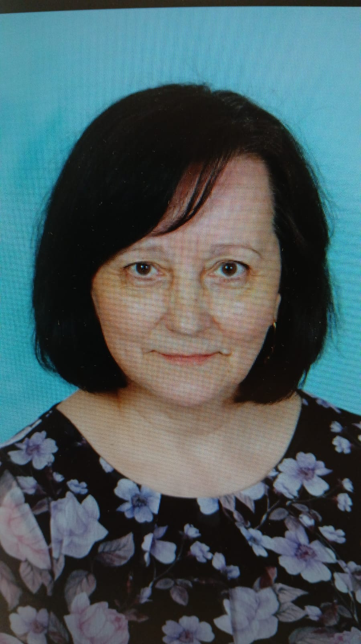
LIZDA Rīgas arodorganizācija
Rīgas 173. pirmsskola
Edīte Nagļa
Pirmorganizācijā 57% no darbiniekiem ir LIZDA biedri.
2025.gadā pirmorganizācijā iestājās 6 jauni biedri.
«Esmu uzticīga izglītības darbinieku arodbiedrībai ilgus gadus – no 1990.gada. Izprotu tās lomu un nozīmi. Manu arodbiedrības priekšsēdētājas aktivitāti raksturo stabilitāte un sistemātiskums. Strādāju ar arodbiedrības biedriem personīgas komunikācijas līmenī, paredzot biedru vajadzības un atsaucoties uz tām. Esmu gandarīta par jaunu biedru piesaisti, kas pārsvarā ir jaunie pedagogi.»

Slide 13
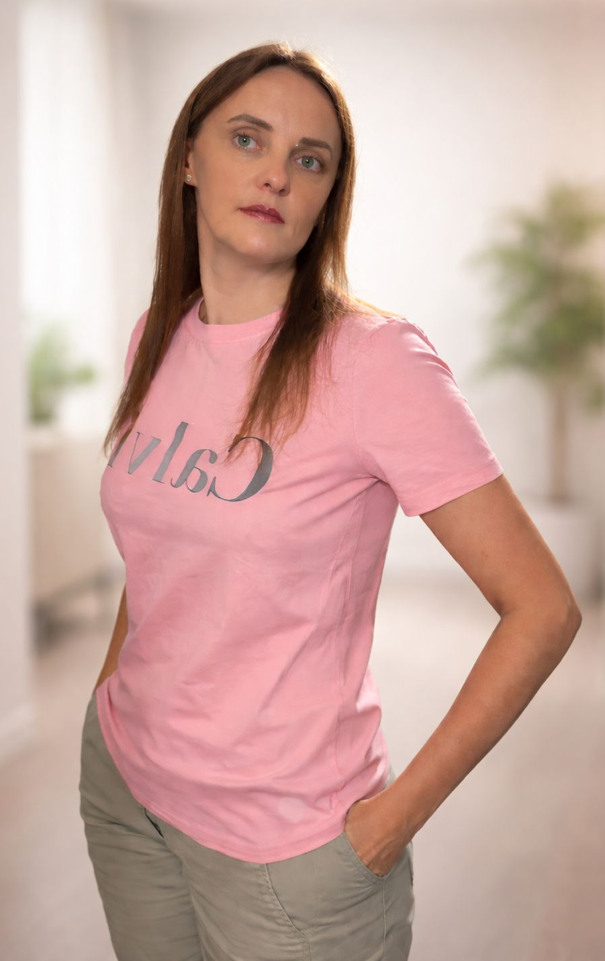
LIZDA Rīgas arodorganizācija
Rīgas Pļavnieku pamatskola
Gita Ļuļe
No visiem iestādē nodarbinātajiem pedagogiem arodbiedrībā ir 55 %. 2025. gadā pirmorganizācijai pievienojās 15 jauni biedri.
Pirmorganizācijas biedri vienmēr iesaistās visās LIZDA organizētajās aktivitātēs, tai skaitā ļoti liels darbs tika ieguldīts, analizējot un apkopojot priekšlikumus birokrātijas mazināšanai izglītības nozarē, izvērtējot ārējos un iekšējos normatīvos aktus. Rezumējums tika nosūtīts LIZDA Rīgas arodorganizācijai, kas savukārt par to informēja LIZDA biroju un pašvaldību, lai pašvaldība izvērtētu norādītās problēmas un savas kompetences ietvaros veiktu uzlabojumus, atvieglotu skolā strādājošo darbu.

Slide 14
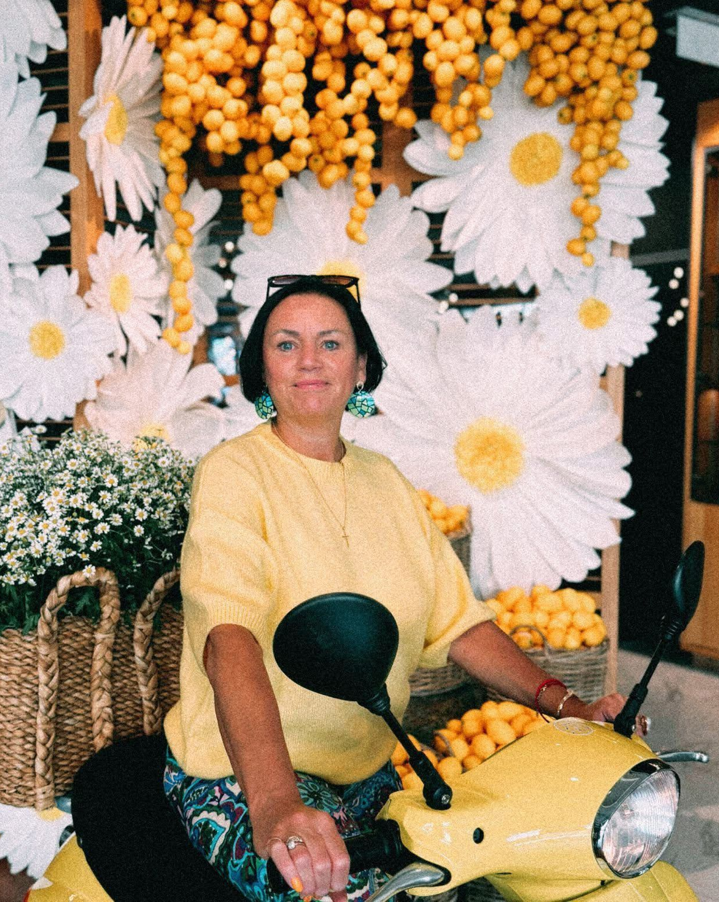
LIZDA Talsu novada arodorganizācija
Talsu PII Saulīte
Eva Vitone
Pirmorganizācijā 64% no darbiniekiem ir LIZDA biedri.
Eva aktīvi iesaistās LIZDA biedru aizstāvībā. Pēc pirmorganizācijas priekšsēdētājas iniciatīvas tika panākts, ka arodbiedrības biedrs tika atjaunots darbā. Situācija tika risināta sadarbībā ar novada priekšsēdētāju un pašvaldību.
Aktīvi iesaista jaunos pedagogus LIZDA darbībā no kolektīva tika izvirzīta kandidāte LIZDA Jauno izglītības darbinieku padomē.

Slide 15
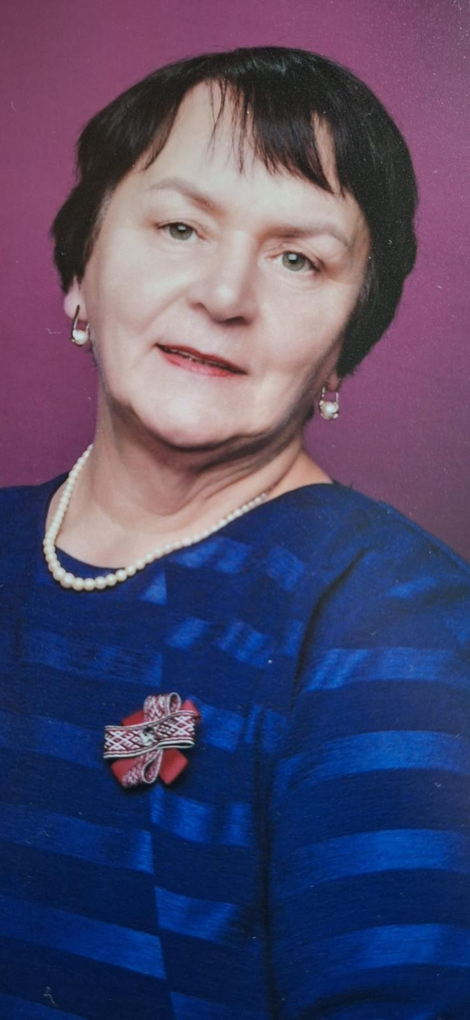
LIZDA Tukuma novada arodorganizācija
Tukuma E.Birznieka-Upīša 1.pamatskola
Gita Šverina
Pirmorganizācijā 72% no darbiniekiem ir LIZDA biedri. Aizstāvēti vairāki LIZDA biedri pret bulingu.
Gita vienmēr nāk ar savu iniciatīvu, kā īsts līderis, ar pārliecību un degsmi. Gita ņem dalību slodžu sadalījumā. Gita ir pārstāvis koplīguma slēgšanā un sarunās ar vadību. Gita ņem dalību 10% sadalījumā pie direktora fonda. Direktore pamato, kāpēc naudas sadalījums ir tieši tāds.
Biedru informēšana un viedokļu apzināšana notiek Whatsaap grupā aptaujas ir par tēmām.
Tās ir ātri organizējamas un ātri tiek
nodota vajadzīgā informācija.

Slide 16
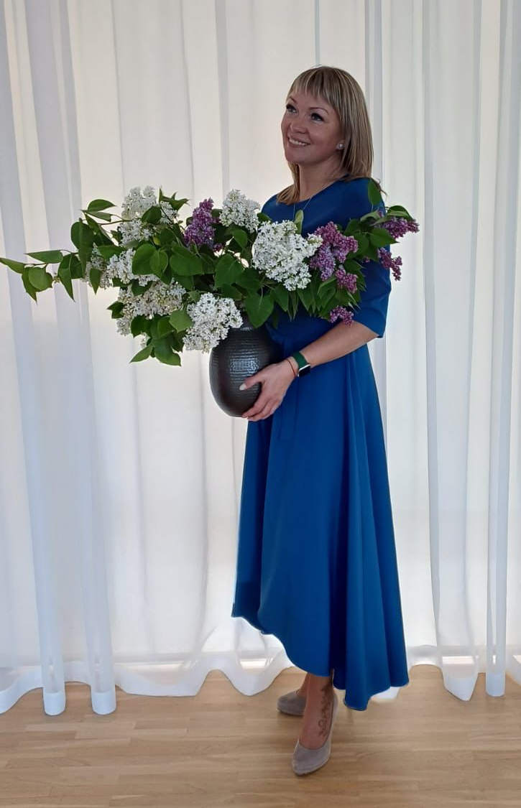
LIZDA Valmieras novada arodorganizācija
PII «Kārliena»
Ieva Bīriņa
Pirmorganizācijā 81% no darbiniekiem ir LIZDA biedri.
Ļoti aktīvi un veiksmīgi darbojas jaunu biedru iesaistē. Ieva operatīvi nodod informāciju biedriem un darba kolektīvam.
Ļoti atzinīgs novērtējums no pirmorganizācijas biedriem.
Ieva prot iedvesmot kolektīvu dalībai visos Valmieras novada arodorganizācijas rīkotajos pasākumos. Pirmorganizācijas biedri izprot arodbiedrības lomu un nozīmi.
Ir aizstāvēti arodbiedrības biedri vairākos konfliktos.

Slide 17
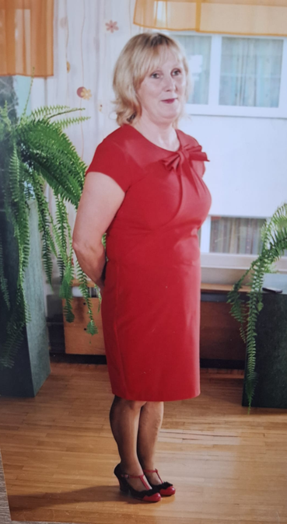
LIZDA Valmieras novada arodorganizācija
PII ”Buratīno”
Dace Krolle
Pirmorganizācijā 76% no darbiniekiem ir LIZDA biedri.
Ļoti laba sadarbība ar izglītības iestādes vadītāju ,atzinīgs novērtējums no pirmorganizācijas biedriem. Dace ir kolektīva sirds un dvēsele!
Ir aizstāvēti biedri un panākts, ka darba attiecību pārtraukšanas process arodbiedrības biedriem notiek atbilstoši likumdošanai. Panākta dīkstāves apmaksa.
Dace aktīvi iestājas arī pret vecāku mobingu!

Slide 18
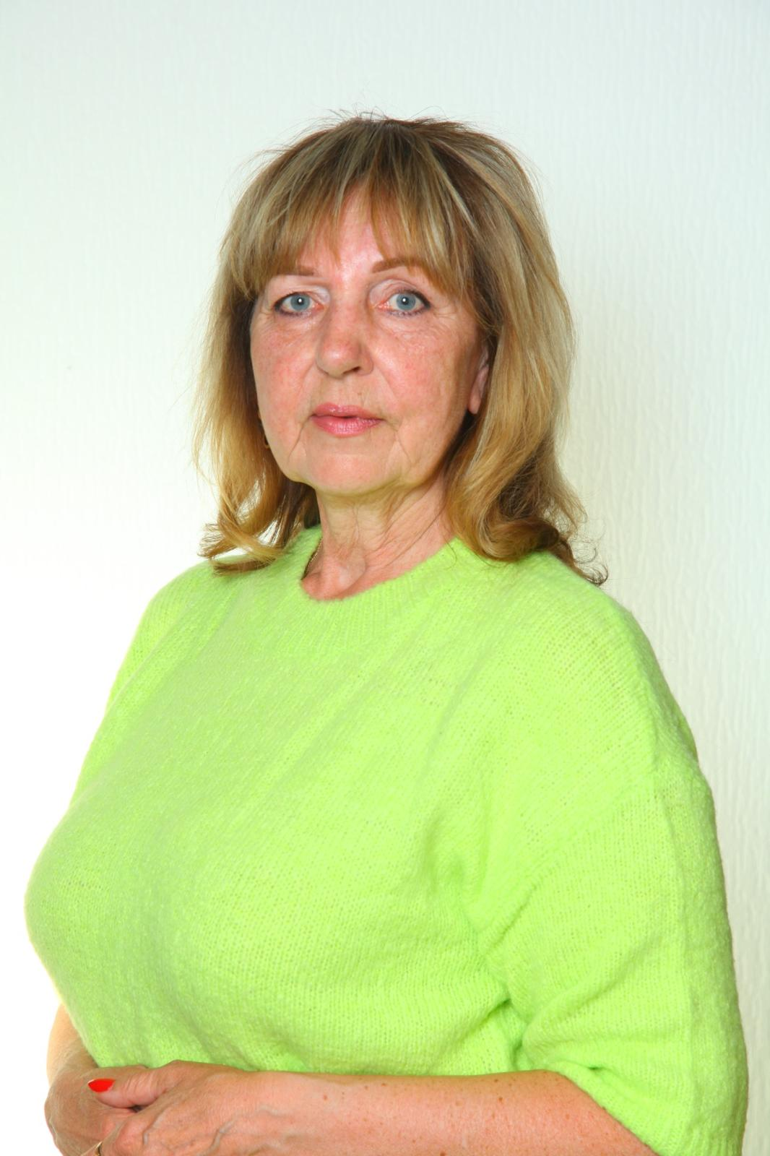
LIZDA Dobeles novada arodorganizācija
Gardenes pamatskola
Līga Miķelsone
Pirmorganizācijā 86% no darbiniekiem ir LIZDA biedri. Pēdējā gada laikā iestājās 4 jauni biedri.
Katru gadu kopsapulcē pārskata labumus, tiek izvērtēti jauni ieteikumi, balsots par uzlabojumiem. Līga seko līdz un atgādina, kad un kas var pieteikties uz materiālo palīdzību.
Aktīva pirmorganizācijas priekšsēdētāja, Padomes sēdēs aktīvi izsaka savu viedokli un dalās pieredzē, kā efektīvāk uzrunāt biedrus un kā panākt, ka tuvu 90% ir LIZDA biedri.

Slide 19


LIZDA spēks ir tās cilvēkos!
Jūs esat mūsu lielākā vērtība!
Paldies par Jūsu cilvēkmīlestību, ieguldījumu un drosmi iestāties par labāku rītdienu!

